Slide 1
数量关系

Slide 2
一、复习导入
说一说，我们学过哪些数量关系？
加法：
总量 = 分量 + 分量
总价 = 单价×数量
乘法
路程 = 速度×时间

Slide 3
二、自主梳理
本学期我们总结了常见的数量关系。
加法
总量 = 分量+分量
数量关系
总价 = 单价×数量
乘法
路程 = 速度×时间

Slide 4
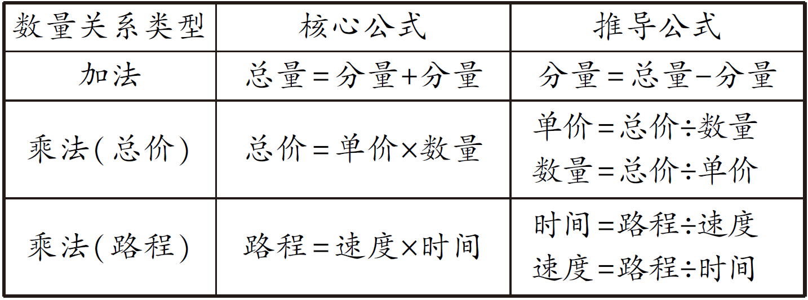
二、自主梳理
小组交流，展示不同的梳理成果。

Slide 5
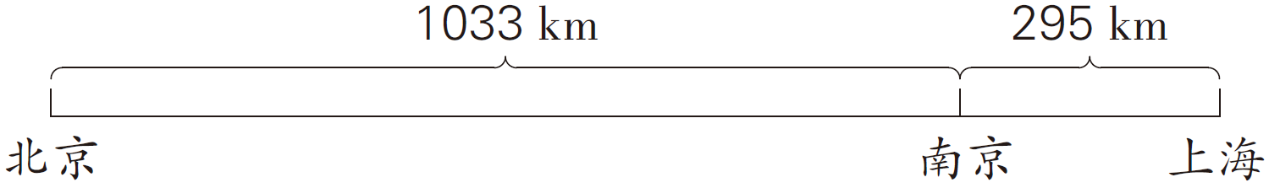
三、实际运用
运用这些常见的数量关系，可以帮助我们解决不少实际问题。
李叔叔计划从北京骑自行车到上海(中间经过南京)，下面是计划的骑行路程：

Slide 6
(1)从北京到上海的骑行路程一共是多少千米？
总量是从北京到上海的骑行路程，分量分别是从北京到南京的骑行路程和从南京到上海的骑行路程。
求总量，用加法计算。
1033 + 295 = 1328(km）
答：从北京到上海的骑行路程一共是 1328 km。

Slide 7
(2)如果李叔叔按照115千米/天的速度骑行，15天后能到达上海吗？
速度
时间
按假设速度和时间骑行的路程：115×15 = 1725（km）
应骑行路程：1328 km
1725 > 1328，故 15 天后能到达上海。
答：15 天后能到达上海。

Slide 8
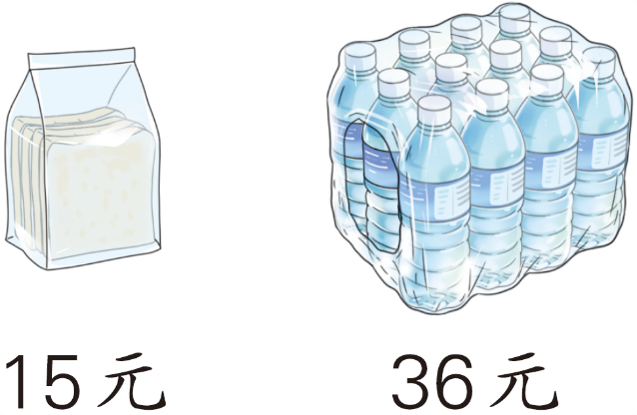
数量
数量
(3)李叔叔购买了4袋面包和1包矿泉水，一共花了多少钱?
买面包的钱数：15×4 = 60（元）
买矿泉水的钱数：36元
分量
总量
分量
单价
单价
60 + 36 = 96（元）
答：一共花了 96 元。

Slide 9
四、巩固提升
1. 下面是某水果店上月的进货情况，请在空格内填上适当的数。
【课本P116页 “练习二十” 第8题】
水 果 | 苹 果 | 梨 | 葡 萄
单价/元 | 56 | 38
数量/箱 | 132 | 75 | 9
总价/元 |  |  | 405
45
7392
2850
单价×数量=总价

Slide 10
【课本P116页 “练习二十” 第13题】
2. 超市开展促销活动，一箱饮料 36 元，买 5 箱送 1 箱。某饭店要购买480箱这种饮料，一共需要多钱？
480 ÷（5+1）= 80（组）
36 ×（5 ×80）= 14400（元）
答：一共需要 14400 元。

Slide 11
【课本P116页 “练习二十” 第14题】
3.一列火车长 415 m，每秒行驶 83 m，全车通过一个隧道用时 2 分钟。这个隧道长多少米?
2分钟 = 120秒
83×120 = 9960(m)
9960－415 = 9545(m)
答：这个隧道长 9545 米。

Slide 12
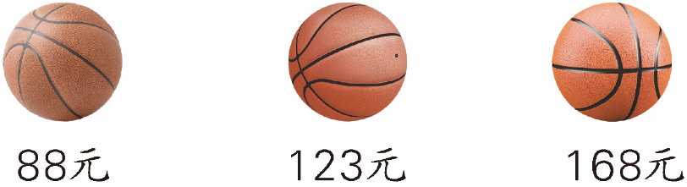
【课本P117页 “练习二十” 第16题】
4.王老师买了 29 个同样的篮球，付了 3600 元，售货员找回了一些钱。请你估计一下，王老师买的是下面哪种篮球？实际用了多少钱？找回多少钱?
将 29 估成 30，将 88 估成 90，将123 估成 120，将 168 估成 170。
90×30=2700
120×30=3600
170×30=5100
所以王老师买的是每个 123 元的篮球。
123×29 = 3567(元)
3600－3567 = 33(元)
实际用了3567元，找回 33 元。

Slide 13



五、课堂小结
通过本节课的学习，你有什么收获？

Slide 14
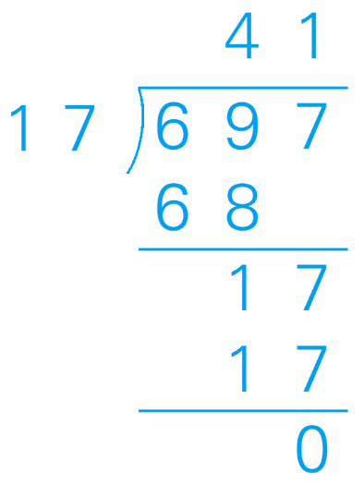
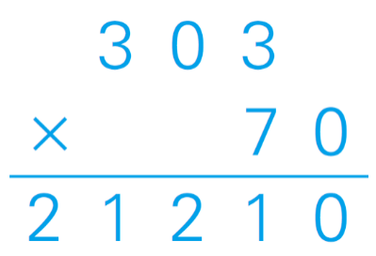
作业设计
1.列竖式计算下面各题。
【选自《状元作业本》】
=41
=21210
697÷17
303×70

Slide 15
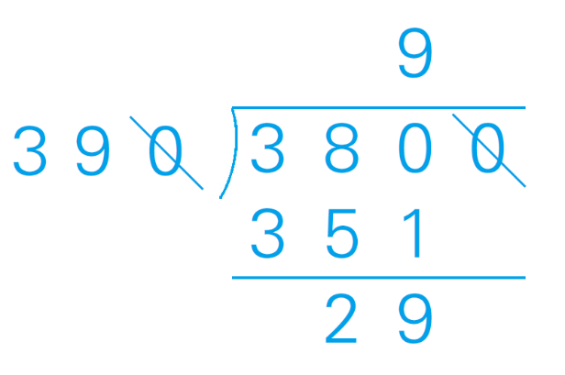
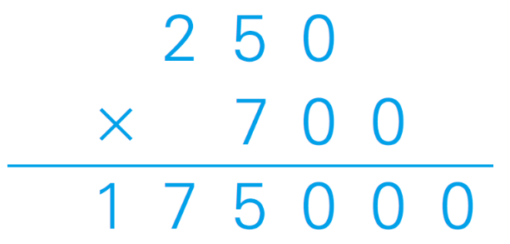
1.列竖式计算下面各题。
【选自《状元作业本》】
250×700
=175000
3800÷390
=9……290

Slide 16
2.“神舟”十号飞船绕地球一周约用时90分钟。若绕地球201圈，一共要用多长时间？
【选自《状元作业本》】
201×90＝18090（分钟）
答：一共要用18090分钟。

Slide 17
3.一辆客车从A地开往B地，每小时行驶75千米，行驶了12小时后，离中点还有20千米。A、B两地相距多少千米？
【选自《状元作业本》】
(75×12+20)×2＝1840（千米）
答：A、B两地相距1840千米。

